Slide 1
图的连通性和Tarjan算法
和2-SAT和仙人掌和支配树

Slide 2
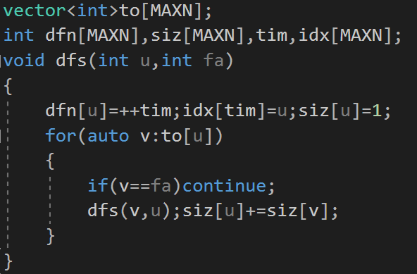
树上的DFS序（时间戳）
DFS序就是DFS时某个点是第几个被访问的，一般用dfn[u]表示
DFS序的其中一种用法就是给这些点重新标号，dfn[u]表示u这个点新的标号
然后就可以解决一些子树的问题,因为给这些点重新标号后，u的子树的标号是连续的,就是:
[dfn[u],dfn[u]+siz[u]-1]
于是子树操作就变成了区间操作
树上的问题变成了数组上的问题

Slide 3
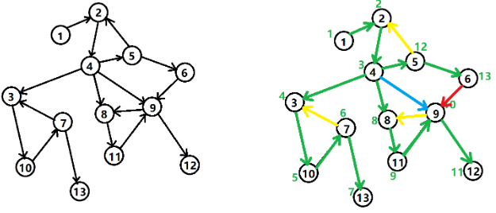
图上DFS树
DFS树就是在DFS时 通向还没有访问过的点的那些边，抠出来形成的树
不在树上的边统称为非树边，但也有不同的种类：
对于无向图，就只有返祖边。
对于有向图，有返祖边、横叉边、前向边

Slide 4
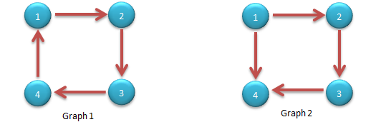
强连通-SCC :: 概念

Slide 5
强连通-SCC::比较无聊的概念
强连通图：每个点都能互相到达的有向图
极大强连通子图：（子图什么意思不用我多说了吧QAQ）
一般极大XX子图都是指满足XX性质的子图，并且不存在一个真包含它的子图（简单讲就是比这个子图还要大的子图）满足XX性质
改编!=乱编，极大!=最大，就像极大值一样，它是附近最大的数了，再往左边和右边找都是比自己小的了
而在图论里，“极大”的意思就是没办法再扩展一条边出去了
强连通分量：就是某个极大强连通子图

Slide 6
强联通-SCC :: 原理 （tarjan算法）
用了DFS序和DFS树的思想
为了便于理解，可以先把DFS树抠出来，然后在这个树上求出DFS序，也就是dfn[u]，顺便维护一个数组low[u]，表示：
u及其后代指出去的边，能返回到的最浅的点的dfn的值。

Slide 7
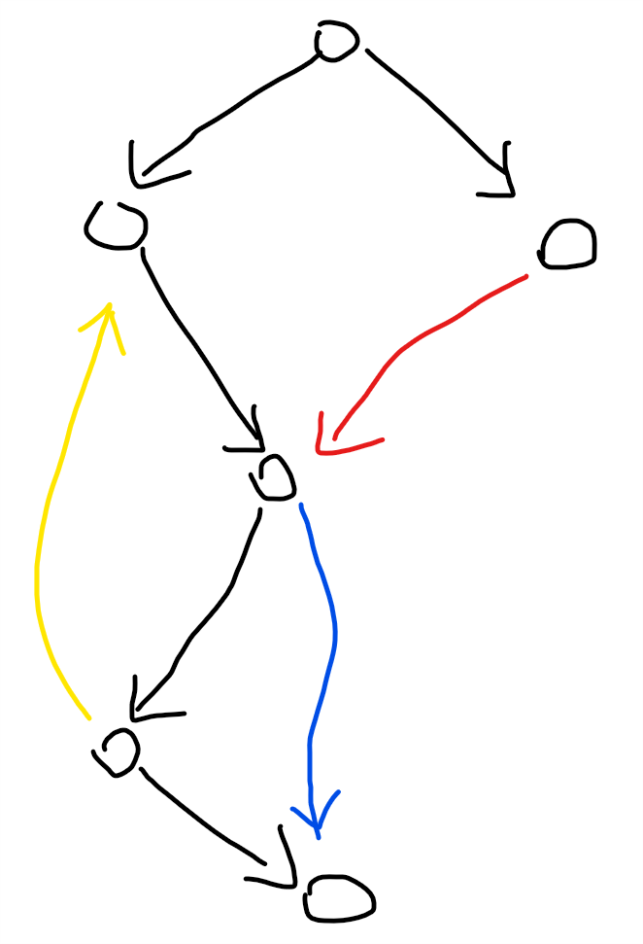
例子：
回想一下，有向图上DFS树的非树边有
返祖边、横叉边、前向边三种
其中只有返祖边会产生SCC

Slide 8
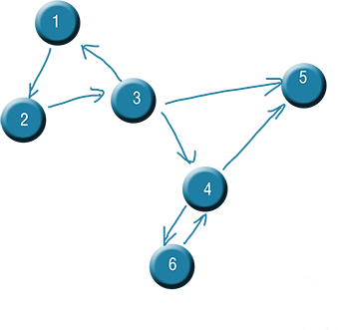
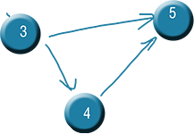
强联通-SCC :: 缩点
缩点后的图一定是DAG

Slide 9
例题：POJ 1236
给定一个有向图，N个点，求：
1) 至少要选几个顶点，才能做到从这些顶点出发，可以到达全部顶点
2) 至少要加多少条边，才能使得从任何一个顶点出发，都能到达全部顶点
N和M可以出到1e6

Slide 10
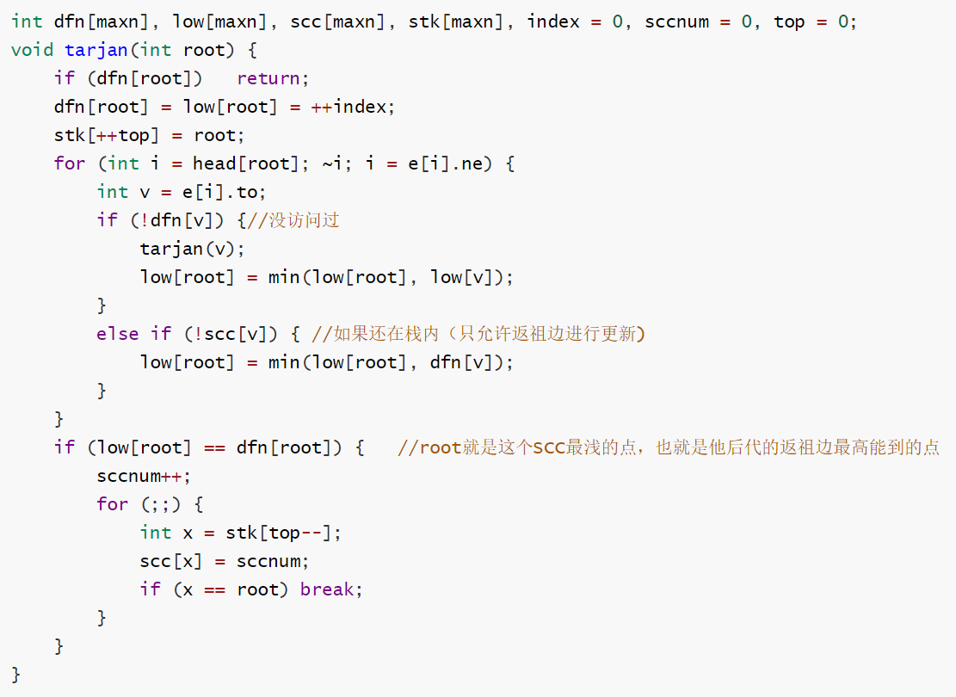
SCC::代码

Slide 11
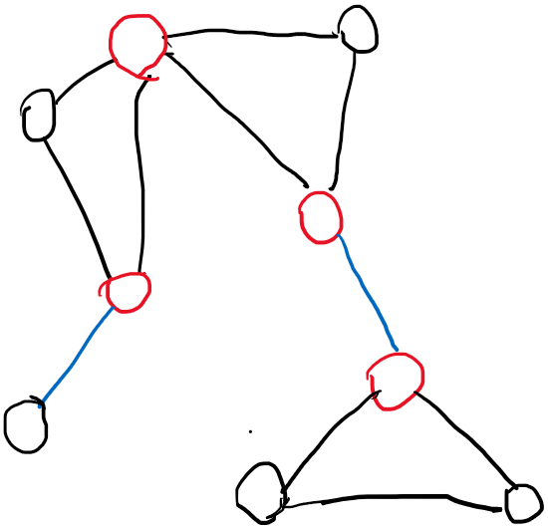
边双和点双连通-BCC::重要概念
桥和割点
桥：就是去掉这条边后，图的连通块数++
割点：去掉这个点和它连的边后，
图的连通块数++

Slide 12
边双和点双连通-BCC::概念
边双联通图：不存在桥的图
点双连通图：不存在割点的图
极大X双联通图：不用我多说了吧
X连通分量：与SCC类似
边双连通分量实际上就是把桥去掉后剩下的某一个连通块
而点双连通分量比较麻烦，因为一个割点会属于
多个连通分量。

Slide 13
边双::原理 （tarjan算法）
和SCC一样，还是先抠出DFS树，求出dfn和low
当然low还是之前的定义：u及其后代指出去的边，能返回到的最浅的点的dfn的值。
结论：
对于某条树边，u是当前点，v是儿子，如果dfn[u]<low[v]，那么这条边就是桥
非树边不可能是桥（想一想为什么）

Slide 14
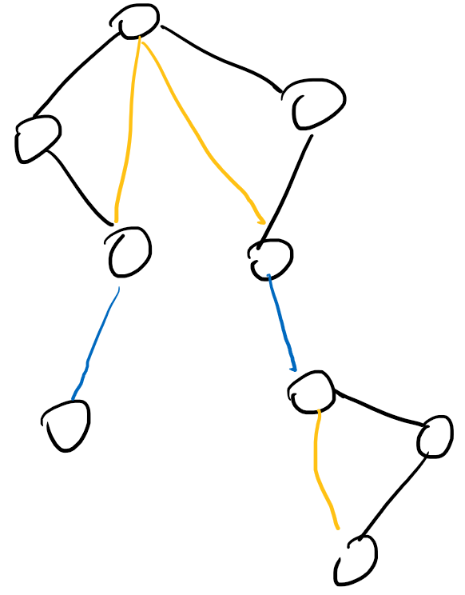
边双::例子

Slide 15
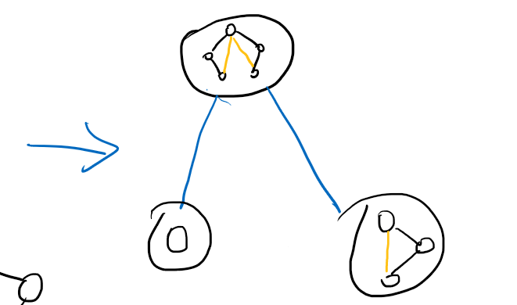
边双::缩点
缩点后的图一定是一个树或森林，取决于原图是否连通，剩下的边都是桥

Slide 16
边双::例题
有n个牧场，Bessie 要从一个牧场到另一个牧场，要求至少要有2条独立的路可以走。现已有m条路，求至少要新建多少条路，使得任何两个牧场之间至少有两条独立的路。两条独立的路是指：没有公共边的路，但可以经过同一个中间顶点。给出的图保证已经联通。

Slide 17
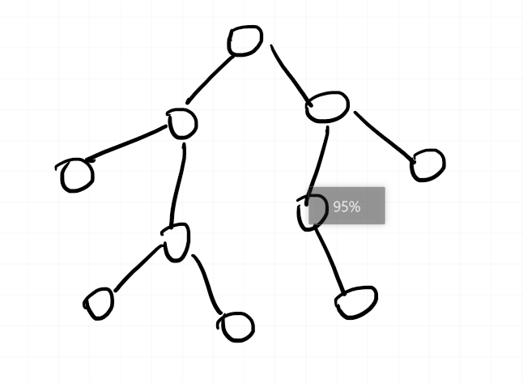
假设某个图缩点后是这样的:

Slide 18
点双::原理
和边双做法差不多
直接讲结论：
对于根节点，如果他有多于一个子树，那么他就是割点（但一般用下面的条件判断）
对于其他节点，如果存在某条树边，u是当前点，v是儿子，且dfn[u]<=low[v],那么这个点就是割点

Slide 19
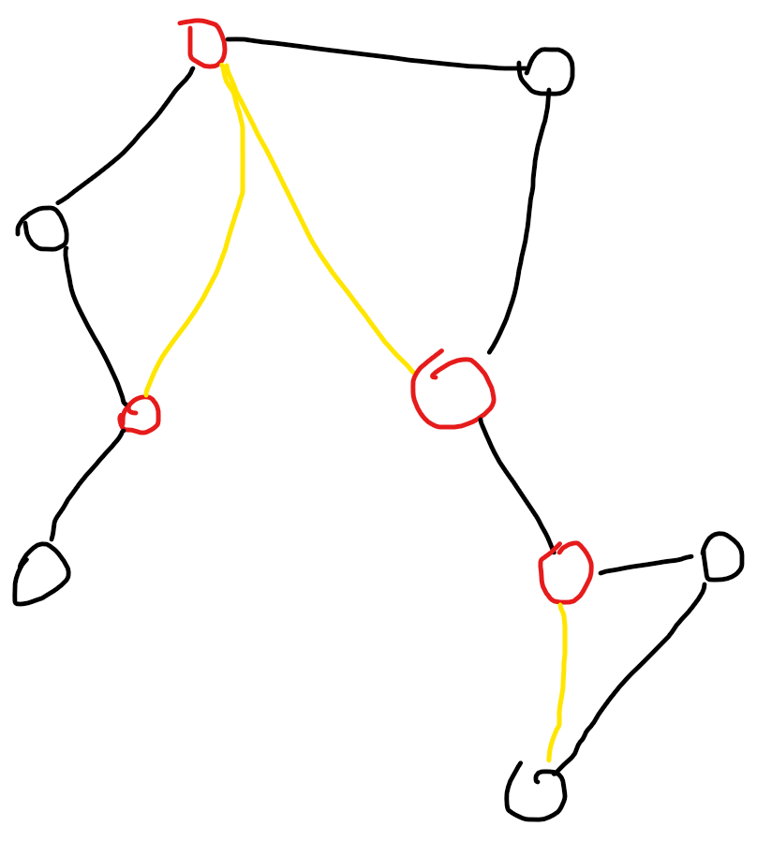
点双::例子

Slide 20
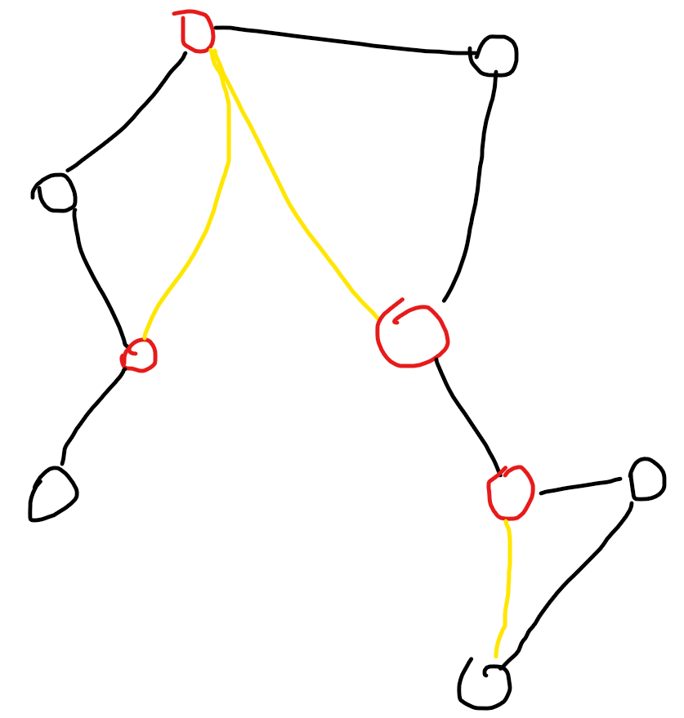
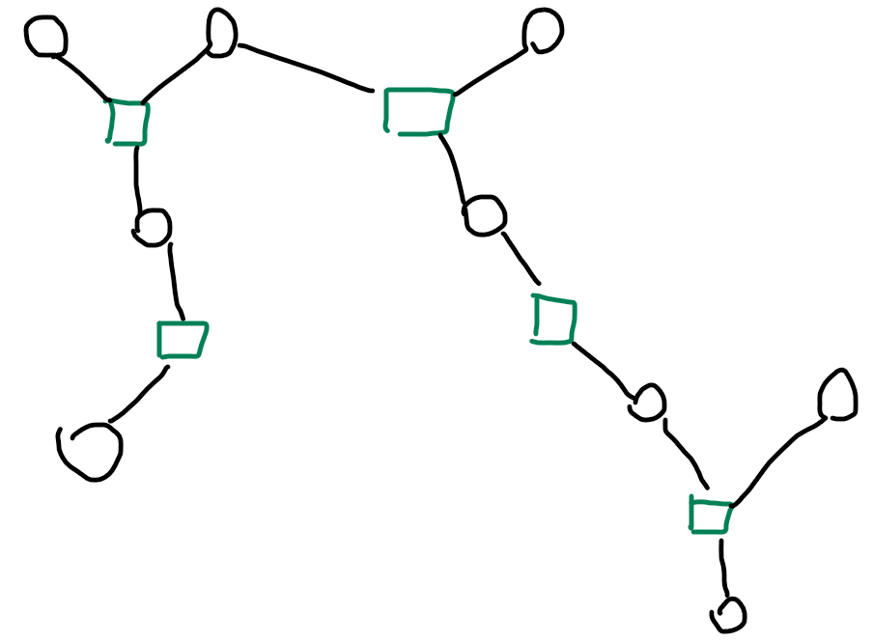
点双::缩点

Slide 21
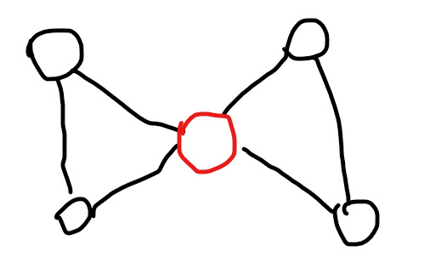
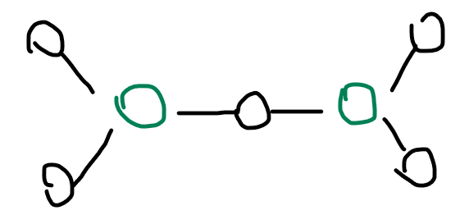
点双::特殊例子

Slide 22
点双::例题
一个公园中有 n 个景点，景点之间通过无向的道路来连接，如果至少两个环公用一条路，路上的游客就会发生冲突；如果一条路不属于任何的环，这条路就没必要修
问有多少条路是不必修的，多少条路是会冲突的

Slide 23
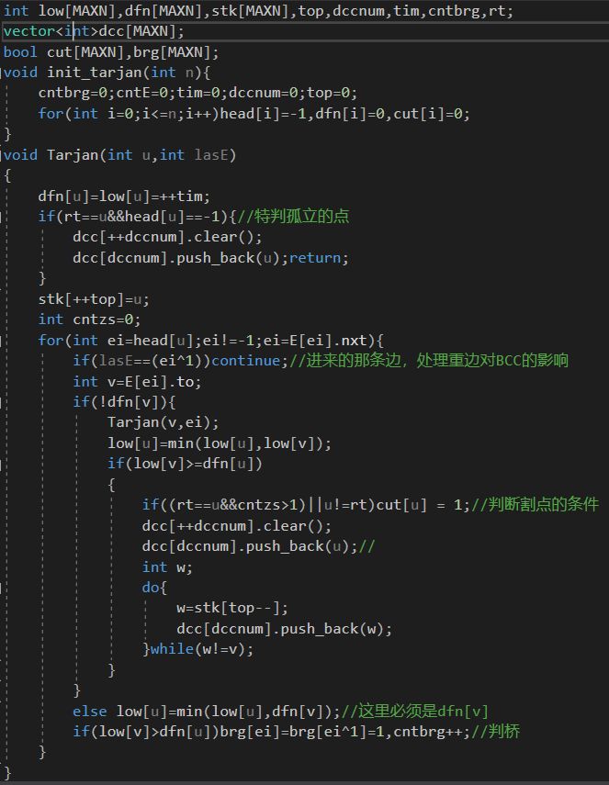
BCC::代码

Slide 24
最小树形图::概念
可以当作是有向图上的最小生成树
也就是求从给定的一个点，然后 选出一些边，使得这个点能到所有点并且边权和最小
常用的是朱刘算法，可以在O(NM)时间内求出来

Slide 25
最小树形图::过程
过程并不重要
而且用的不是很多，除了模板题就没遇到过。。（可能是我太菜QAQ）
具体过程有兴趣可以自学，特别是tarjan搞的O(E+VlogV) tql
只要会套板子就行
可能如果要构造方案要改一下板子，具体不是很懂

Slide 26
最小树形图::例题
有n个城市，问能否在这n个城市中选一个做首都 , 要求首都都能到其他城市 , 道路花费要最少 , 且道路都是单向的。
要求O(N*M)求出
最小树形图是要给定根的，这道题的根并不确定
然而如果枚举的根，跑n遍也不现实，毕竟模板题也不能太模板

Slide 27
这是不定根最小树形图，可以利用图论里面常用的超级起点思想来搞
假设图上所有边的比边权和是sum，那么从超级起点出发连到每个点建一条边权比sum还大的边，比如addE(S,i,sum+1)
然后从这个超级起点跑一遍最小树形图就行了
如果答案是ans，并且ans>=2(sum+1)，那么就说明选了至少两条新连的边，那就是无解了，否则ans-(sum+1)就是答案

Slide 28
支配树::基本概念
支配树一般是用来求有向图中从某一个定点u出发，到达某个点v有哪些点是必须经过的。
在支配树上，u为根，必须经过的点就是v到根的那条路径上的点。
u的支配点就是u在支配树上的父亲

Slide 29
支配树::前置技能
这部分就比较难了，但需要掌握的知识并不多
DFS序和DFS树，之前的X连通算法都用到了，应该就很熟悉了吧
然后是LCA 好像已经默认大家都会了
还有就是带权并查集，比普通并查集稍微难 ^_^ 点

Slide 30
如果都会带权并查集的话就跳过
经典例题：
每次给出同学u和v的分数差，然后问是否能知道a和b的分数差，差多少

Slide 31
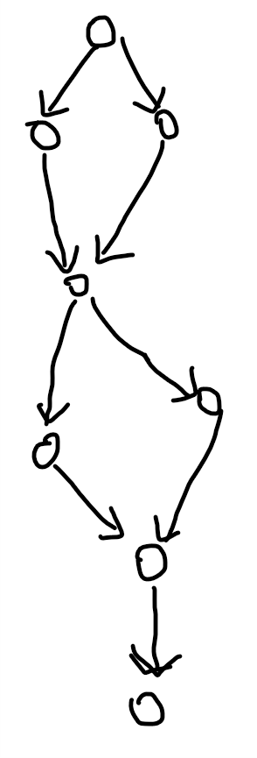
支配树::DAG

Slide 32
支配树::原理
还是把DFS树抠出来，求个dfn，但这次不用求low了
这个算法几乎是把dfn用到了极致，利用了很多dfn的性质
由于性质很多而且也很难证，所以就大致讲一下过程..

Slide 33
支配树::原理
首先，定义了一个u的半支配点semi[u]：
semi[x]=min{v∣有路径v->v_1...->v_k->x使得dfn[v_i]>dfn[x] 对1<=i<=k成立 }
min指所有符合条件的v中dfn最小的v
semi[u]初始化为u
我们通过按dfn从大到小枚举u，然后对于每个有边到u的v
找他在DFS树上所有的祖先x中，semi[x]的dfn最小的那个，然后最小的这个semi[x]就是semi[u]
这部分我们用路径压缩的带权并查集来维护
V作为起点，有一条路除了起点和终点以外dfn的值都比x大

Slide 34
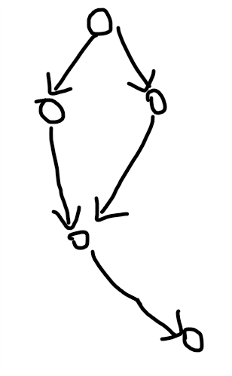
支配树::例子

Slide 35
支配树::原理
实际上求出semi后，把非树边都去掉，再addE(semi[u],u)就是DAG了，而且支配树不变，可以做DAG版本的支配树了
接下来是支配点idom[u],直接给结论：
我们记P为从semi[x] 到x的树上路径点集（不包括semi[x] ）
而z是P中dfn[semi[z]] 最小的点。
若semi[z]=semi[x] ，则有idom[x]=semi[x] ，否则有idom[x]=idom[z] 。

Slide 36
支配树::过程
先求dfn
按dfn从大到小枚举u，求出半支配点semi[u]
根据semi求出idom
根据addE(idom[u],u)来建树，就是支配树了

Slide 37
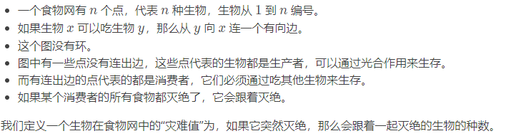
支配树::例题

Slide 38
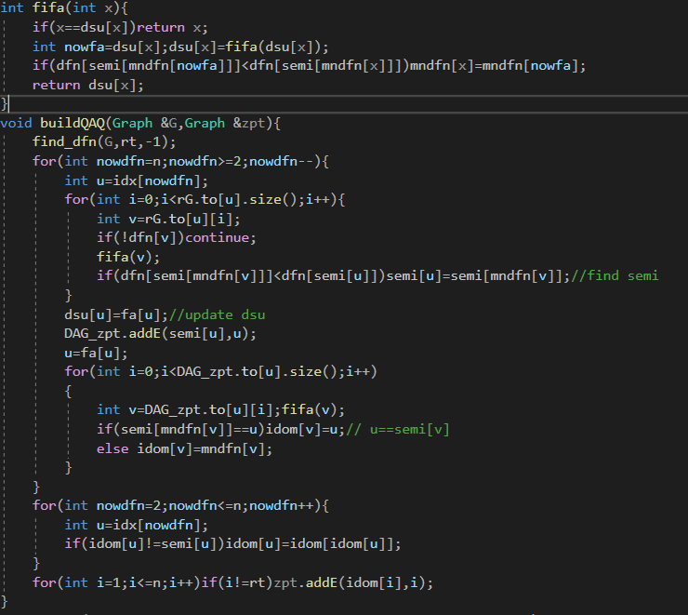
支配树::代码

Slide 39
Tarjan专题讲完了，谢谢大家

